Slide 1
SHARE 10. laine
Valim, kontakteerumine, küsitlemise reeglid, andmete linkimine

Slide 2
10. laine – valim ja eesmärk
Share eesmärk on küsitleda inimesi, kes on 50+ aastat vanad ning nende partnereid (vaatamata nende vanusele)
10. laine valim koosneb üksnes paneelist, kes on vähemalt korra SHARE uuringus osalenud
Kokku on meie valimis 5331 isik ja 3980 leibkonda
Paneelis me teame mõlemaid partnereid v.a. peale 2022 tekkinud uued partnerid
Eesmärk on küsitleda üle 4500 vastaja
  85% vastamismäär nende kohta, kes vastasid 9. laines
  25% vastamismäär nende kohta, kes erinevatel põhjustel 9. laines ei vastanud
Palume sünkroniseerida oma arvuteid vähemalt 3 korda nädalas, kindlasti pühapäeval. Andmed kogutakse otse SHARE serverisse

Slide 3
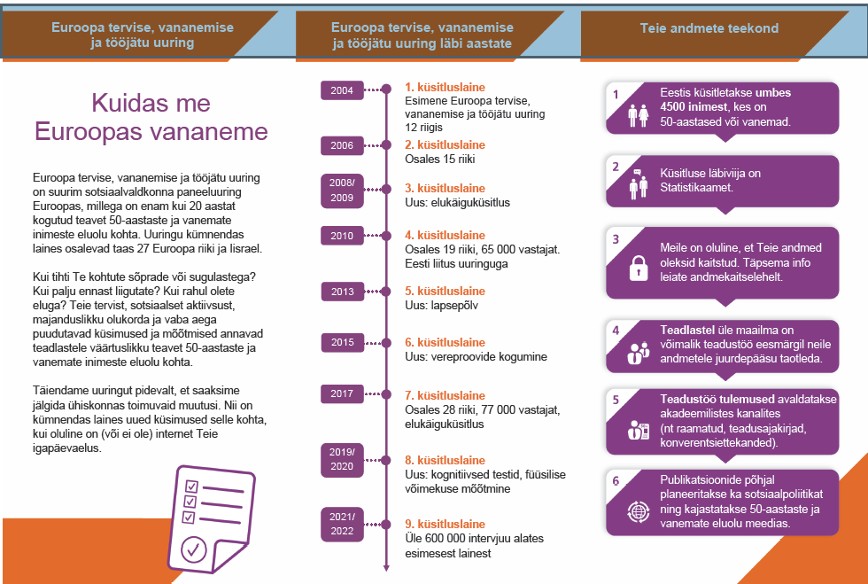



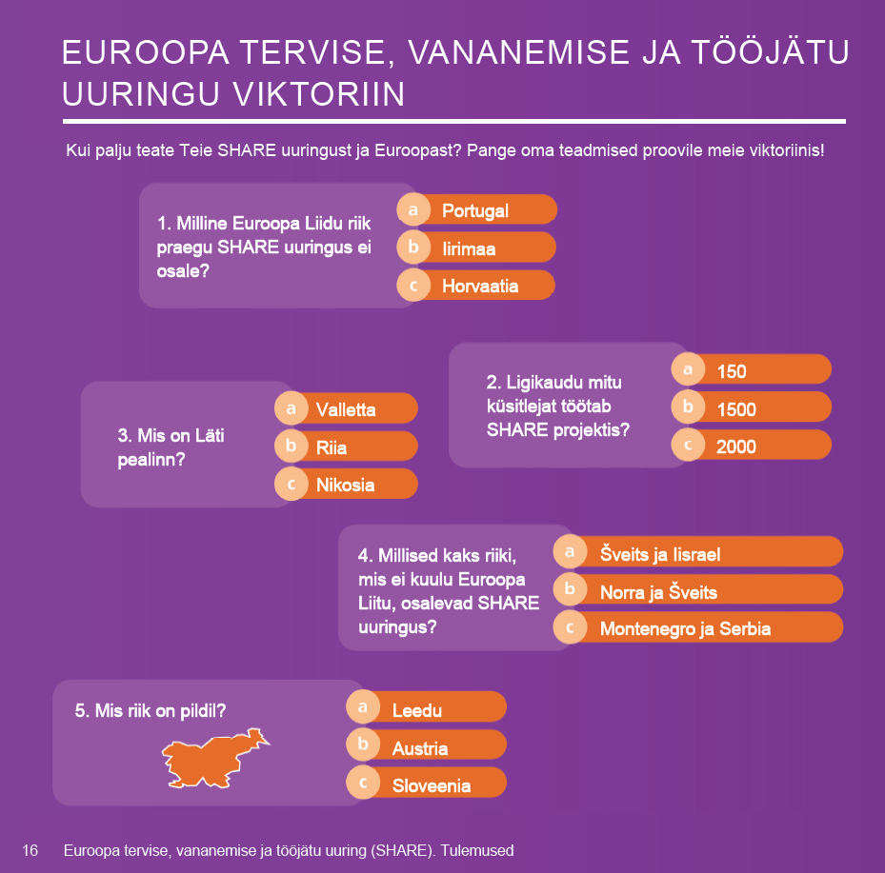
Infokirjad
Infokirjad saadetakse postiga aadressitele, mis olid viimasena sisestatud SHARE programmi 9. laine ajal. Arvestasime kõigi aadressimuudatustega, mis olid tehtud programmi.
Koos infokirjaga lähevad vastajatele järgmised materjalid:
  Andmekaitse leht (sama lehte peab pakkuma intervjuu alguses vastajale ja selle kirja alusel vastaja annab oma nõusoleku osaleda intervjuus)
  Infovoldik SHARE uuringu kokkuvõtliku ülevaatega
  Brošüür eelmiste lainete tulemustega

Slide 4

SHARE intervjuu tüübid
Alg-intervjuu – 10. laines võib tulla ainult üksikutele uutele partneritele
Paneel-intervjuu
Intervjuu hooldekodus
Elu-lõpu intervjuu

Slide 5
Alg-intervjuu
Kes?
  Uued paneeliliikme partnerid, kes on kolinud leibkonda peale 9. laine lõppu (2023-2024) vaatamata vanusele, vaatamata sellele, kas on ametlikult abielus või mitte
  Vastajad, kes olid valitud valimisse esimest korda 7. laines (eluloointervjuu) ja ei ole osalenud 8. ja 9. laines.
Mis küsimused?
  Põhiküsimustik (va mõned kognitiivsed testid)
  Baasküsimused, mida küsitakse vaid ühe korra (sünniriik, emakeel jne)

Slide 6
Paneel-intervjuu
Kes?
  Isikud, kes on vastanud SHARE alg-intervjuule
Mis küsimused?
  Põhiküsimustik
  Muutuste kontrollküsimused (lapsed, suhtlusvõrgustik jne)
  10. laine lisamoodulite küsimused
Isik kukub valimist välja juhul kui paar on lahku läinud ja:
  partner oli alla 50 aasta vana
  partner ei elanud leibkonnas
  partner ei ole vastanud mitte üheski laines
Kui isik on kolinud välja ja varem ei ole SHARE küsimustele vastanud, me teda ei otsi vaatamata sellele, et isikud on endiselt abielus
Hetkel, kui leibkond sattus SHARE valimisse

Slide 7
Veel valimi reeglitest
Sobivus vastamiseks
  Defineerib küsitlusprogramm (CASE CTRL) eeltäidetud informatsiooni ja selle laine muudatuste põhjal
  Võib muutuda Leibkonnatabeli täitmise käigus lisatud info põhjal – kui keegi suri, kolis välja, uus partner kolis siis jne.
Võib juhtuda, et:
  Sobivad vastama isikud, kes on noorem kui 50+
  Isikud ei sobi enam vastama, isegi kui nad on 50+
  Rohkem kui 2 vastajat leibkonnas sobivad vastama

Slide 8
Hooldekodu intervjuu ja elulõpu intervjuu
Hooldekodu intervjuu
Kes?
  Valimiisikud, kes elavad hooldekodus
Mis küsimused?
  Lühendatud põhiküsimustik
  Teistsugused küsimused elukoha, finantside ja tegevuste kohta
Elulõpu intervjuu
Kes?
  Surnud paneelvalimi liikme asendusvastaja (proxi). Surnud isik peaks olema kasvõi korra vastanud SHARE küsimustele, elama leibkonnas valimi võtmise hetkel ja olema sellele hetkel 50+
  Uute partnerite ja nooremate partnerite kohta Elulõpuintervjuud ei tehta
Mis küsimused?
  Küsimused surnud isiku viimase eluaasta kohta

Slide 9



SHARE vastaja tüübid
Vastaja tüüp | Kelle eest | Mis küsimused? | Valikukriteerium
Finantsid | Paar | Finantsülekanded (FT) Varad (AS) | CAPI küsimused: “Kes teist on pädevam vastama küsimustele leibkonna finantsolukorra kohta?”
Pere vastaja | Paar | Lapsed (CH) | Esimene leibkonna liige
Leibkonna vastaja | Leibkond | Eluase (HO), leibkonna sissetulek (HH) ja tarbimine (CO) | Esimene leibkonna liige
  → Teine intervjuu on lühem, kui esimene

Slide 10
SHARE w10 intervjuu sisu on sama, mis w9 + 2 uut moodulit
Demograafia (DN)
Sotsiaalvõrgustikud (SN)
Demograafia 2 (DN2)
Lapsed (CH)
Füüsiline tervis (PH)
Terviseriskid (BR)
Kognitiivne võimekus (CF)
Vaimne tervis (MH)
Tervishoid (HC)
Linkimine (LI)
Pensionid (EP)
Arvutikasutus (IT)
Käehaardetugevus (GS)
Sotsiaalne tugi (SP)
Finantsid (FT)
Elukoht (HO)
Leibkonna sissetulek (HH)
Tarbimine (CO)
Varad (AS)
Tegevused (AC)
Ajakasutus (TE)
Ootused (EX)
Nutiseadmete kasutamine ja osalemine CAWI jätku-uuringutes (OS)
Küsitleja tähelepanekud (IV)

Slide 11
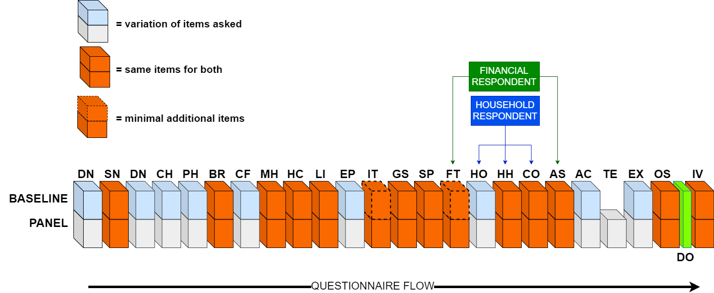
Intervjuu kulg erinevate intervjuude vaates

Slide 12





Võta intervjuule kaasa
Töötõend
Arvuti
Teavituskiri (kui vastaja ei ole postiga saanud) + brošüür + voldik – jäta vastajale
Andmekaitse deklaratsioon – selle anna igal juhul intervjuu alguses kätte ja selle läbilugemisel peaks vastaja andma nõusolekut intervjuu tegemiseks
Nõusolekuleht andmete linkimise kohta registriandmetega – juhendab arvuti
Mõõtmisvahendid:
  Dünamomeeter
  Pastakas
Abimaterjalid
  Vastuste kaardid
  Testitulemuste buklett
  Kinkekaart ja kinkekaardi üleandmise kinnitus

Slide 13
Küsitlemise reeglid

Slide 14
Kontakteerumine
Kui leibkond on varem osalenud, siis peame leidma mõlemad leibkonnaliikmed
Kui leibkond läks lainete vahel lahku, siis tuleb leida mõlemad uued leibkonnad ning küsitleda ka uusi partnereid
Vastajat on vaja otsida VÄHEMALT 6 korda s.h.:
  Erinevatel nädalapäevadel (vähemalt 4 nädala sees ja vähemalt 2 nädalavahetusel)
  Erinevatel kellaaegadel (vähemalt 2 nädala sees päevasel ajal; vähemalt 2 nädala sees õhtusel ajal)
  Pikema perioodi jooksul (vähemalt 2 kuud)
Esimene kontakt peaks toimuma silmast-silma. Edaspidised kontaktid on lubatud teha ka telefoni teel.
Lubatud on informatsiooni saamine sugulastelt, naabritelt, sotsiaalosakondadest. Teie küsitlusjuhtidel on informatsioon eelmistest lainetest
Küsitlemine toimub ka haiglas (kui on pikemalt) ja hooldekodudes

Slide 15
Vastaja motiveerimine
Olge ise ettevalmistunud, tundke teemat ja küsimustikku
Seletage, et riigis on palju faktilisi registreid, kuid nende abil ei ole võimalik saada inimeste tagasisidet/hinnangut riigi jaoks olulistele küsimustele
Seletage, et kui pika intervjuu tõttu läheb vastamine raskeks, intervjuud võib jagada osadeks ning jätkata järgmine kord
Olge paindlikud ning otsige vastajale sobiv aeg

Slide 16
Intervjuu läbiviimise reeglid
Alati tuleb lugeda küsimusi täpselt nii, nagu kirjas on.
Kunagi ei tohi:
  Improviseerida
  Jätta sõnad vahele, kiirustada
  Arutada vastajaga tema poolt antud vastuste üle
  Otsustada vastaja eest
    Lugeda küsimus veel kord ette
    Lugeda kõik vastusevariandid ette
    Kasutada ainult ekraanil olevad abiteksti (IWER)
    Kui ka siis aru ei saa, siis paluda vastata nii, nagu aru saab ja panna märkus, et küsimusest arusaamine tekitab probleeme
Andmed peavad olema riigiti võrreldavad

Slide 17
Intervjuu läbiviimise reeglid
Iga „ei oska öelda“ peaks olema üle küsitud v.a. kognitiivsed testid
Mitmese valikuga küsimuste puhul tuleb alati küsida „kas midagi veel“
Mitte jagada tagasisidet (testide puhul samuti), hinnanguid
Kui vastaja annab vastuse, mida ei ole võimalik kodeerida olemasolevate vastuste alla, tuleb küsida edasi, niikaua, kui vastaja otsustab, milline olemasolevatest vastustest on sobilikum
Kui Te märkate, et vastaja annab vastuolulisi vastuseid, siis viisakalt kontrollige: „Tahan olla kindel, et sisestan õieti Teie vastuseid. Eelmise küsimuse juures ma märkisin, et …“.
  Kui on vaja siis muutke eelmist küsimust
  Ärge väljendage ebausku
  Kui vastuolu endiselt säilib, tehke selle kohta märkus ja liikuge edasi

Slide 18
Proxi (asendus-) vastaja
Kes on proxi?
  See on keegi, kes vastab osadele küsimustele vastaja asemel
  Üldjuhul vastaja ise pakub, kes võib olla proxi
Täisproxi
  Kui isik on surnud ja proxi vastab valimiisiku viimase eluaasta kohta
  Kui valimiisik ei ole võimeline ise vastama (terviseseisundi tõttu)
  Kui valimiisik ei ole kogu uuringu perioodi jooksul kättesaadav, kuid ei ole Eestist alaliselt kolinud välismaale
Osaline proxi
  Kui vastaja soovib, et keegi teda aitab

Slide 19
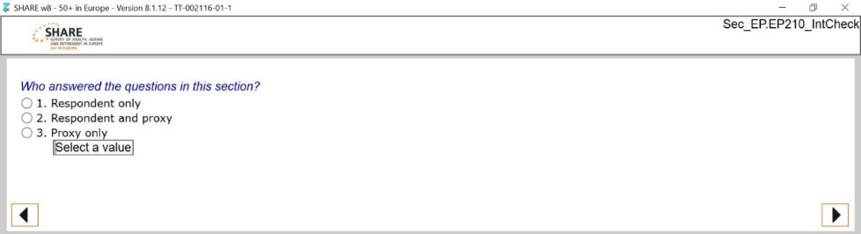
Proxi (2)
Mis küsimustele proxi võib vastata?
  Faktilistele küsimustele (kes, kus, mis, millal, näiteks arsti külastuste arv)
Mis küsimustele proxi ei saa vastata?
  Ankeedis on mitu blokki, millele peab vastama üksnes vastaja ise. Nende küsimuste ees ilmub hoiatav tekst – ilma asendusvastajata blokk. Kui on täisproxi, siis on küsitleja juhendtekstis viide, kuidas käituda.
Hinnang elule ja enda seisundile
Kognitiivsed testid
Peale igat moodulit küsitakse, kes vastas selle osa küsimustele
NB! Info Proxi vastaja kohta märgitakse leibkonna kirjeldamise juures Leibkonnatabelisse

Slide 20
Intervjuu läbiviimise reeglid
Vastaja annab vastuse küsimuse lõpuni kuulmata
  Sisestate vastuse CAPI ankeeti ning liigute edasi
  Seletate: „Vastasite juba sellele küsimusele, kuid ma pean siiski esitama seda lõpuni, nagu see kirjas on…“

Slide 21
Intervjuu läbiviimise reeglid
Vastaja ei suuda otsustada kahe vastusevariandi vahel
  Aitate vastajal valida vastusevariant, mis tundub teile kõige sobivaim
  Kordade küsimust ja vastusevariante veel kord niikaua, kui vastaja on teinud oma valiku

Slide 22
Intervjuu läbiviimise reeglid
Vastaja ei saa küsimusest aru ning puudub küsitleja juhend
  Seletate lihtsas keeles küsimuse lahti, et vastaja saaks aru, mida küsitakse
  Palute vastata nii, nagu vastaja aru saab ning lisate märkus

Slide 23
Intervjuu läbiviimise reeglid
Vastaja annab vastuseid, mida ei ole Teil võimalik valida
  Kasutate erinevaid tehnikaid, et saada täpsem vastus kätte
  Märgite selle vastuse, mis teile tundub kõige sarnasem, märgite „ei oska öelda“ või „keeldumise“

Slide 24
Küsitlemine hooldekodus

Slide 25
Teaduslik aspekt
SHARE
  Vastajaid küsitletakse hooldekodudes kõikides riikides
Hooldekodu elanike valimi esindatus uuringus on kriitilise tähtsusega
Kui hooldekodu elanikke on valimis liiga vähe, siis võivad teadurid…
  Ülehinnata vanema elanikkonna terviseseisundit
  Alahinnata inimeste vajadusi, kes elavad hooldekodudes
Kuna hooldekodu intervjuud on tihtipeale koormuseks nii vastajale kui Proxi isikule, kes võib olla peab intervjuu ära tegema, on see tehtud lühemaks (ei küsita: CO, TE, HH, enamus EP, osa AC ja HC küsimustest)

Slide 26



Hooldekodus küsitlemise eripärad
Tihtipeale on jõuda hooldekodu elanikuni keeruline. Valvuriteks on sugulased, hooldekodutöötajad jne.
Seega, esimene, mida teha, kui saate teada, et isik on hooldekodus – andke teada oma küsitlusjuhile. Saadame spetsiaalselt hooldekodu jaoks väljatöötatud kirja juhtkonnale.
Kui vastu on pereliikmed, siis kasutage pereliikmete jaoks ette valmistatud kirja
Intervjuud on mõjutatud:
Kõige parem on kombinatsioon vastaja + pereliige /vastaja + hooldekodu töötaja
Vastaja enda tervis
pere
Hooldekodu/hooldajad
dementsus
hirmud
valvavad vastajat
osaline Proxi
tüütab, väsitab
eetilised/juriidilised küsimused
täis Proxi
raskete mälestuste äratamine
Isikuandmete kaitse
ajakava
Notes:
Pere võib kaitsta hirmude tõttu.
In this role they might be overly protective of the Respondent and try to safeguard them from the interviewers even if the Respondent is willing to participate.
This could be because the family members think that the interview could be cumbersome and tire the respondent.
They may also be cautious as they think such an interview could awaken painful memories and upset the respondent
Concern about privacy of the respondent and data protection may also influence the family members.
However, family members can also act as facilitators of the interview.
Oftentimes, proxies need to be involved. If the family member agrees to be a proxy, this could be the best solution since they are very knowledgeable of personal information related to the R.
Combination of Respondent and proxy (family) doing the interview is also possible
Interview conducted in the presence of family members could make the Respondent feel secure.

Slide 27
Küsitluse eripära hooldekodus
Küsimustik on lühem
Helistage ja püüdke saada kontakt otse vastajaga
Pakkuge kohe Proxi olemasolu intervjuul
Võitke perekonna ja hooldekodu töötajate usaldust
Vastaja peab olema kindel, et kui ta väsib ära, siis intervjuu peatatakse ja jätkatakse järgmisel korral
Kui vastaja on dementne: küsige luba kas osaliseks või täielikuks proxi intervjuuks hooldajaga
Palun andke teada oma küsitlusjuhile, kui kavatsete minna hooldekodusse küsitlema. Me saadame spetsiifilise infokirja hooldekodu juhtkonnale, et teil oleks lihtsam nõusolek saada

Slide 28

Probleemid ja lahendused (1)
 | Väljakutsed | Lahendused
Seotud tervisega | tervis | Kasuta Proxi Võib saata teavistuskirja perele Teavitage meid
 | dementsus | Lühem intervjuu, jaotatud kahele päevale
 | Võimatu keskenduda | Tehke pause, võtke tempo, mis sobib vastajale, keskkond võimalikult neutraalne
 | Vastajal on ebamugav olla võõra inimesega | Küsitleja meeldiv tutvustus
 | Vastaja ei ole huvitatud | Rõhutage: andmete analüüsimiseks ja õigete järelduste tegemiseks on vaja katta kõiki, eriti vanemaid ja haigemaid
 | Vastaja ise ei saa vastata | Kaaluge Proxi kasutamist
Ajakava | Hooldekodus teatud ajakava | Olge vastutulelikud sobiva aja määrmaiseks. Olge paindlikud aja suhtes. Jagage küsitlust osadeks. Suhelge nii vastajaga kui hooldajaga

Slide 29
Probleemid ja lahendused (2)
 | Väljakutsed | Lahendused
koostöö | Pere ei usalda küsitlejat | Perel on võimalik liituda intervjuuga või olla proxina Juhatage koduleheküljele
 | Pere kardab, et vanem inimene räägib kõik pere saladused | Rõhutage anonüümsust
 | Pere ei tea uuringust midagi | Seletage, näidake uuringu materjale, viidake koduleheküljele
Proxy | Pereliikmed ei taha olla Proxi | Küsige hooldekodu juhtkonna käest, kas võite paluda hooldaja Proxi abi
Info kättesaadavus | Ei ole leibkonna aadressi, õige hooldekodu kohta info puudub | Küsige kohalikelt
Üldiselt on oluline, et "eestkostjad" mõistaksid, mis on SHARE ja miks on vastajate osalemine oluline. Olge valmis seletama SHARE eesmärke ja vastama kõikvõimalikele küsimustele.
SHARE’il on üks suur eelis: paljud neist praegu hooldekodus elavatest vastajatest osalesid eelmistes küsitluses ja seega me teame, et nad suhtuvad SHARE’s osalemisesse üldiselt positiivselt.

Slide 30
Andmekaitse

Slide 31
Andmekaise info seletamine ja intervjuus osalemiseks nõusoleku küsimine
Nõusolek on SHARE intervjuu läbiviimise ja hilisema andmetöötluse aluseks
Protseduur, mis on töötatud välja koostöös andmekaiste spetsialistidega:
  Koos infokirjaga saadetakse vastajatele ette andmekaitse seadust tutvustav kiri
  Enne iga intervjuu algust, andke vastajale samasugune kiri (peab kaasas olema) ja veenduge, et vastaja on sellega tutvunud (kas eelnevalt või praegusel hetkel) ja on nõus vastama intervjuule
  Küsige vastav küsimus, mis tuleb intervjuu alguses ette
  Vastake kõigile küsimustele, mis võivad vastajal tekkida. Olge kirja sisuga ise hästi kursis. Kui ei oska ise vastata, siis näidake vastajale kontaktid, kuhu ta saab oma küsimustega pöörduda
  Dokumenteerige suuline nõusolek SHARE uuringus osalemiseks SHARE programmi

Slide 32
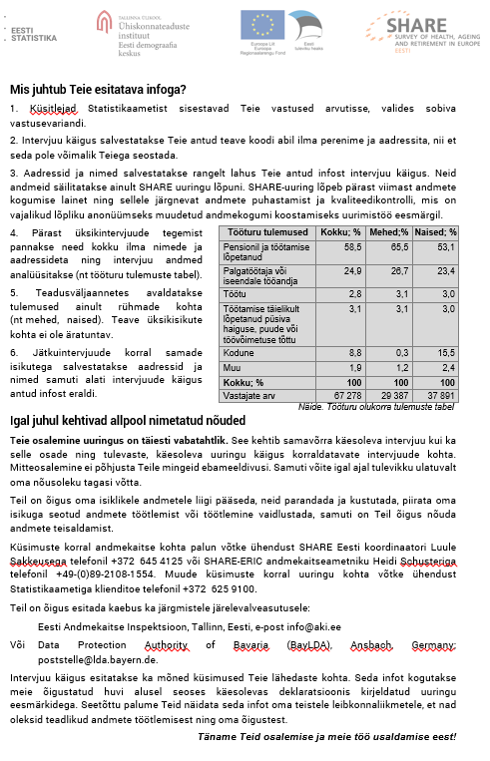


Slide 33
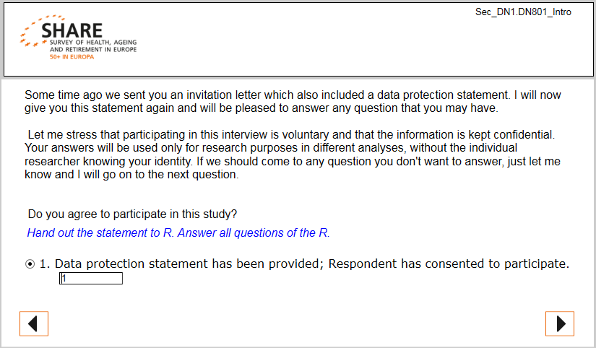
Kui vastaja kirjas toodud punktidega nõus ei ole, siis tuleb intervjuu katkestada

Slide 34
Andmete leke ja kontaktandete või vastuste kustutamise taotlused
Kui juhtub isikuandmete leke – nt arvuti läheb kaduma, arvutisse satub pahavara – kohustus teada oma küsitlusjuhile 24 tunni jooksul
  Isikuandmeid ei tohi kunagi saata e-mailiga (see on võimalik ainult krüpteeritud kujul)
  Isikuandmeid ei tohi välja kirjutada nii, et need oleksid kellelegi kättesaadavad
Kui vastaja soovib kasutada oma õigusi seoses andmekaitse seadusega – nt. nõusoleku tagasivõtmine, andmetele juurdepääs, kustutamine – kohustus teada anda ilma liigseteta viivitusega ja igal juhul ühe nädala jooksul

Slide 35
SHARE andmete linkimine registri andmetega

Slide 36
Miks SHARE andmeid soovitakse linkida registri andmetega
„Teie nõusolek seostada SHARE uuringus kogutud andmeid Teie tulevikus esinevate või minevikus esinenud sündmustega võimaldab edaspidi täpsemalt ja üldistatud kujul hinnata inimeste elu Eestis vanemas eas, suurendada teaduslike tulemuste täpsust ja nende alusel paremini sihitada poliitikameetmete soovitusi. Need sündmused võivad hõlmata muutusi tervises (delikaatne terviseinfo), õppimist, töötamist, toetuste ja teenuste saamist, jne.
Teie nõusolek aitab täpsemalt hinnata inimeste tervise kujunemise, ravi ja selle
(kulu-)efektiivsuse omavahelisi seoseid, hinnata selliste elusündmuste mõju inimeste elukäigule, mille kohta ei küsita SHARE-s, kuid mille andmed on eelpool nimetatud registrites, või siis tulevikus toimuvate elusündmuste ja varasemate poliitikamuutuste omavahelisi seoseid.“
Mida lingitakse:
Ravikindlustusandmed
Eesti Vähiregister
Meditsiiniline sünniregister
Tuberkuloosiregister
Surma põhjuste register
Rahvastikuregister
Sotsiaalkaitse infosüsteem
Töötuna ja tööotsijana arvel olevate isikute ning tööturuteenuste osutamise register
Eesti Hariduse Infosüsteem
Eesti Teadusinfosüsteem.

Slide 37
Kuidas koguda nõusolekut info linkimiseks
Põhi-intervjuu keskel on LI moodul
See moodul ei tule kõigile vastajale vaid ainult neile, kellelt on vaja võtta nõusolek – uued partnerid ja need, kelle käest ei ole õnnestunud varem seda lehte saada
Intervjuusse (arvutisse) on vaja märkida vaid see, kas vastaja nõustus oma andmete linkimisega või mitte
Vastajale tuleb anda kaks eksemplari Nõusolekulehte
  Pange mõlemale lehele õige pidcom!
  Ühe eksemplari tuleb saata Statistikaametisse
  Teine eksemplar jääb vastajale kätte (ei pea täitma)

Slide 38

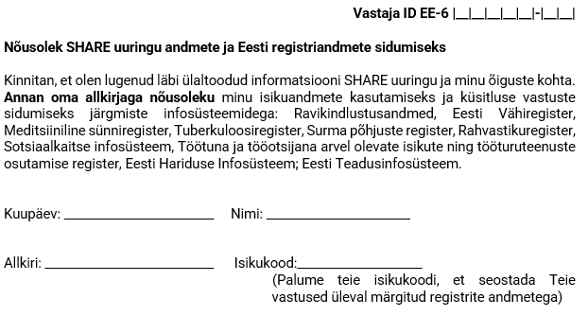
Kuidas koguda nõusolekut info linkimiseks
Kui LI moodulit ei tule ette, siis palun ärge „igaks juhuks“ nõusoleklehte täita paluge
Kui LI moodul tuli ette, siis 1 eksemplar nõusolekulehest peab jõudma küsitlusjuhi kätte:
  Täidetud pidcom, ees ja perenimi ja isikukood või sünniaasta
  Kui ei ole nõus sellega, et SHARE intervjuus antud vastuseid lingitakse registriandmetega, siis kriipsutage terve leht läbi ja saatke ilma allkirjata

Slide 39
Kuidas koguda nõusolekut info linkimiseks
Kui LI moodulit ei tule ette, siis palun ärge „igaks juhuks“ nõusoleklehte täita paluge
Kui LI moodul tuli ette, siis 1 eksemplar nõusolekulehest peab jõudma küsitlusjuhi kätte:
  Täidetud pidcom, ees ja perenimi ja isikukood või sünniaasta
  Kui vastaja on nõus oma vastuseid linkima registriandmetega, siis palun allkirjastada leht ja saata küsitlusjuhile

Slide 40

Kodutöö enne põllule minekut
Täitke testi all:
  Paneelintervjuu
  Elulõpuintervjuu
  Hooldekodu intervjuu
Tutvuge materjalidega:
  Teavituskiri
  Andmekaitse deklaratsioon
  Dünamomeeter
  Tööülesannete leht
  Vastuste kaardid
  Nõusolekuleht andmete sidumiseks registritega

Slide 41
Tänan!
Jana Bruns
Projektijuht
jana.bruns@stat.ee
EESTI STATISTIKA
www.stat.ee
Tatari 51, 10134 Tallinn

